Slide 1

Tunneln von Nachrichten innerhalb von Messagebroker basierten Protokollen
Fachpraktikum 63585
IT-Sicherheit, IT-Forensik und Datenschutz
Gruppenarbeit
Per Hüpenbecker
Carsten Lenzen
Robin Wetzlar

Slide 2
Inhalt
Vorstellung Protokolle Corba / MQTT
Systemdesign
Softwareaufruf
Testszenarien inkl. Ergebnisse
Fazit

Slide 3
Vorstellung Corba
Common Object Request Broker Architecture
kein Protokoll im herkömmlichen Sinne,
Standard für eine Middlewarearchitektur
unabhängig von Programmiersprache, Betriebssystem oder Hardwareplattform
basiert dabei auf TCP/IP
Einsatzgebiete
Altsysteme
Echtzeit- und embedded Systeme (z.B. Luft- und Raumfahrt)
Heterogene und komplexe IT-Landschaft

Slide 4
Vorstellung MQTT
Message Queuing Telemetry Transport
schlankes, offenes Nachrichtenprotokoll
speziell für die Machine-to-Machine-Kommunikation im Internet of things
Ziel: effiziente Übertragung von Daten in Umgebungen mit begrenzter Bandbreite, hoher Latenz oder unzuverlässigen Netzwerkverbindungen
Einsatzgebiete
SmartHome und Gebäudeautomatisierung
Telemetrie und Sensornetzwerke (z.B. Öl- und Gasindustrie)
Gesundheitswesen (Wearables)

Slide 5
Entscheidung
Auswahl
MQTT als Trägerprotokoll
Begründung
Hauptaugenmerk auf effiziente Nachrichtenübertragung
mehr Berührungspunkte mit dem alltäglichen Leben

Slide 6
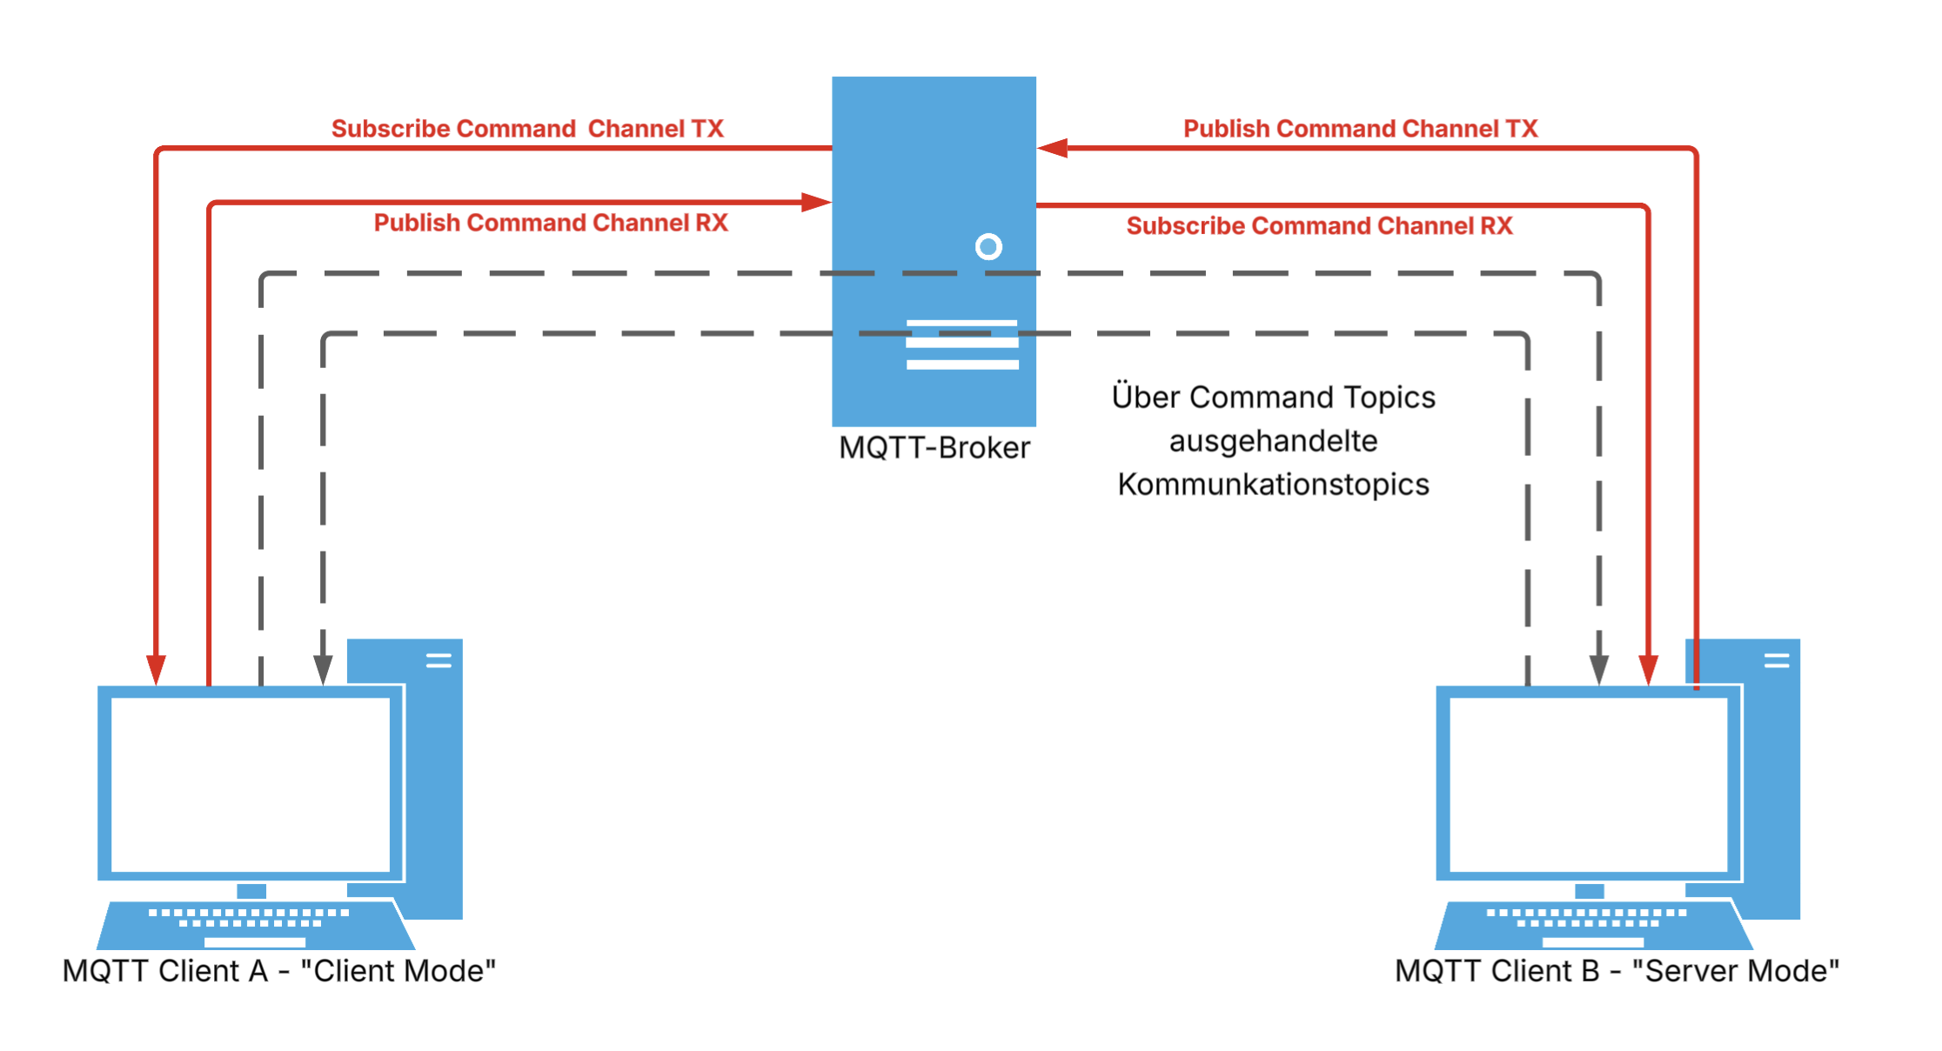
Systemdesign

Slide 7
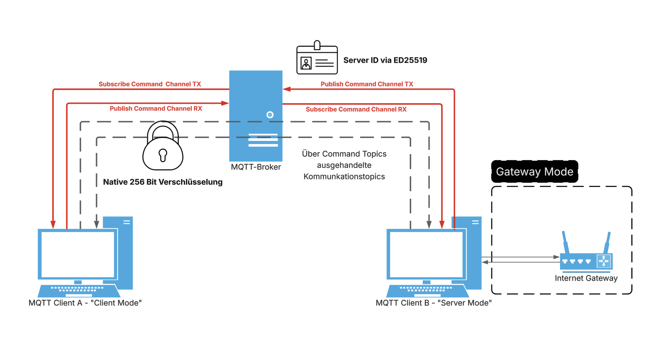
Systemdesign - Erweiterung

Slide 8
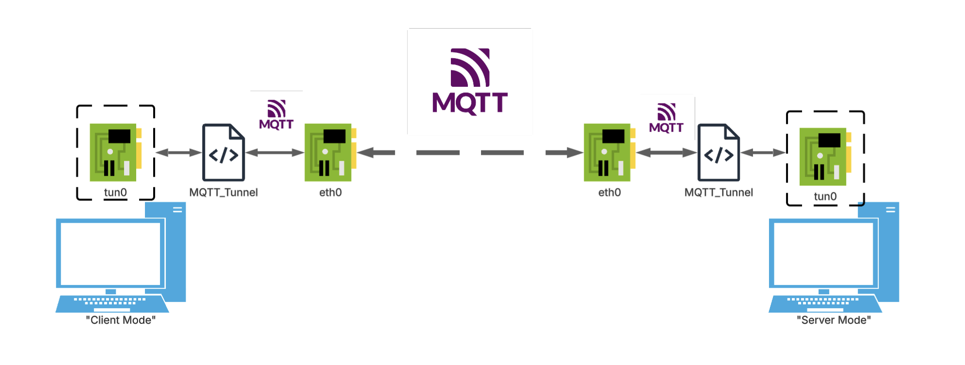
Systemdesign - Details

Slide 9
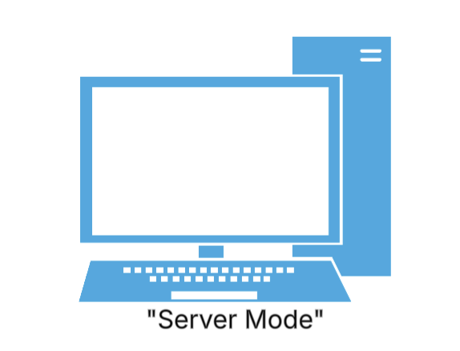
Systemdesign - Verantwortlichkeiten
Lauscht auf dem Command Channel auf Verbindungsanfragen
Bearbeitet Verbindungsanfragen von Clients
Gibt Data Topic vor
Führt dynamische IP-Adressvergabe durch
Authentisiert sich im Verbindungsaufbau über ED25519
Verschlüsselt Traffic in Richtung Client

Slide 10
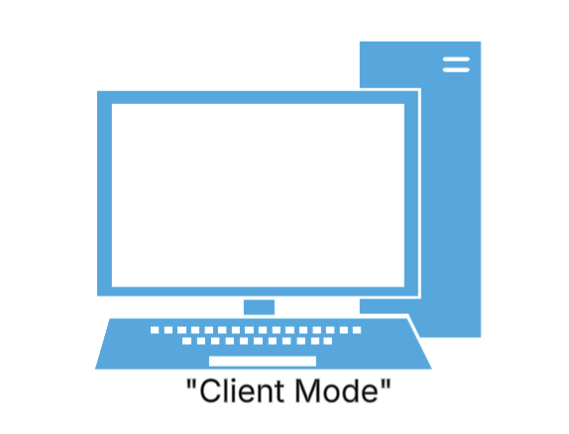
Systemdesign - Verantwortlichkeiten
Initiiert Verbindungsaufbau auf Command Channel
Wählt den Verbindungsmodus
Authentifiziert den Server sich im Verbindungsaufbau über ED25519
Nimmt Vorgaben des Servers zur Session entgegen
Verschlüsselt Traffic in Richtung Server

Slide 11
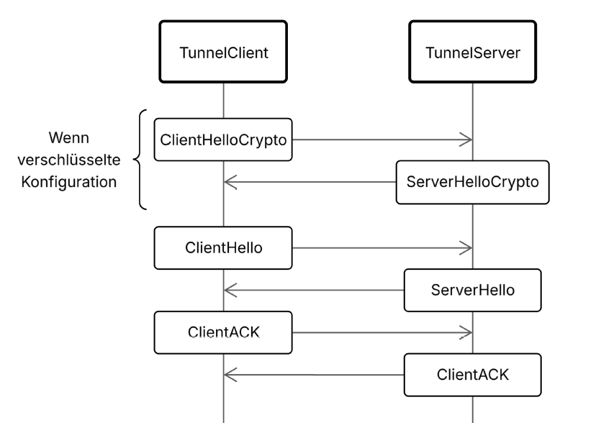
Systemdesign - Protokoll
Verbindungsaufbau auf Command Channel
ClientHelloCrypto / ServerHelloCrypto für X25519 und ED25519
ClientHello als Session-Anfrage
ServerHello als Session-Konfiguration
ClientACK als Bestätigung der Session-Konfiguration
ServerACK als Bestätigung der Session
Wenn Verschlüsselung angewählt ist, findet auch der Handshake verschlüsselt statt.

Slide 12
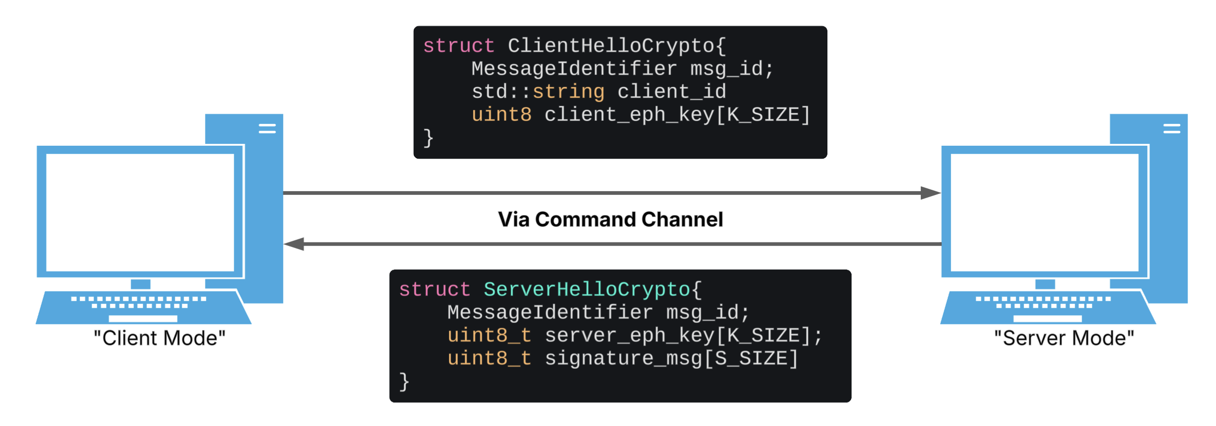
Systemdesign - Protokoll
Key Exchange
Variablennamen sind z.T. verkürzt!

Slide 13
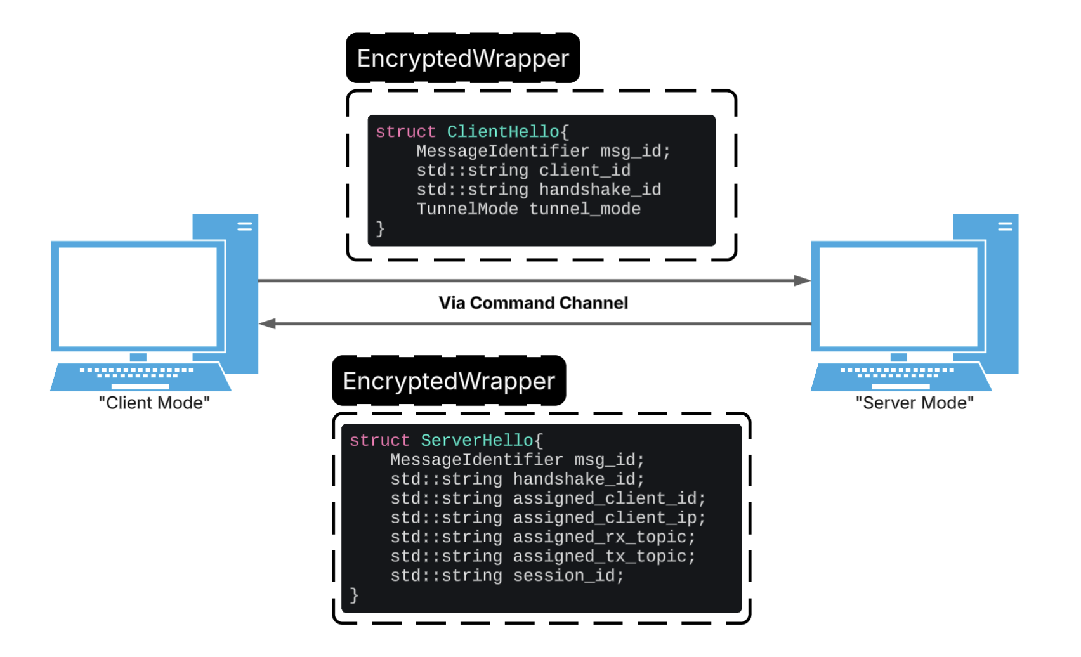
Systemdesign - Protokoll
Session Handshake
Variablennamen sind z.T verkürzt!

Slide 14
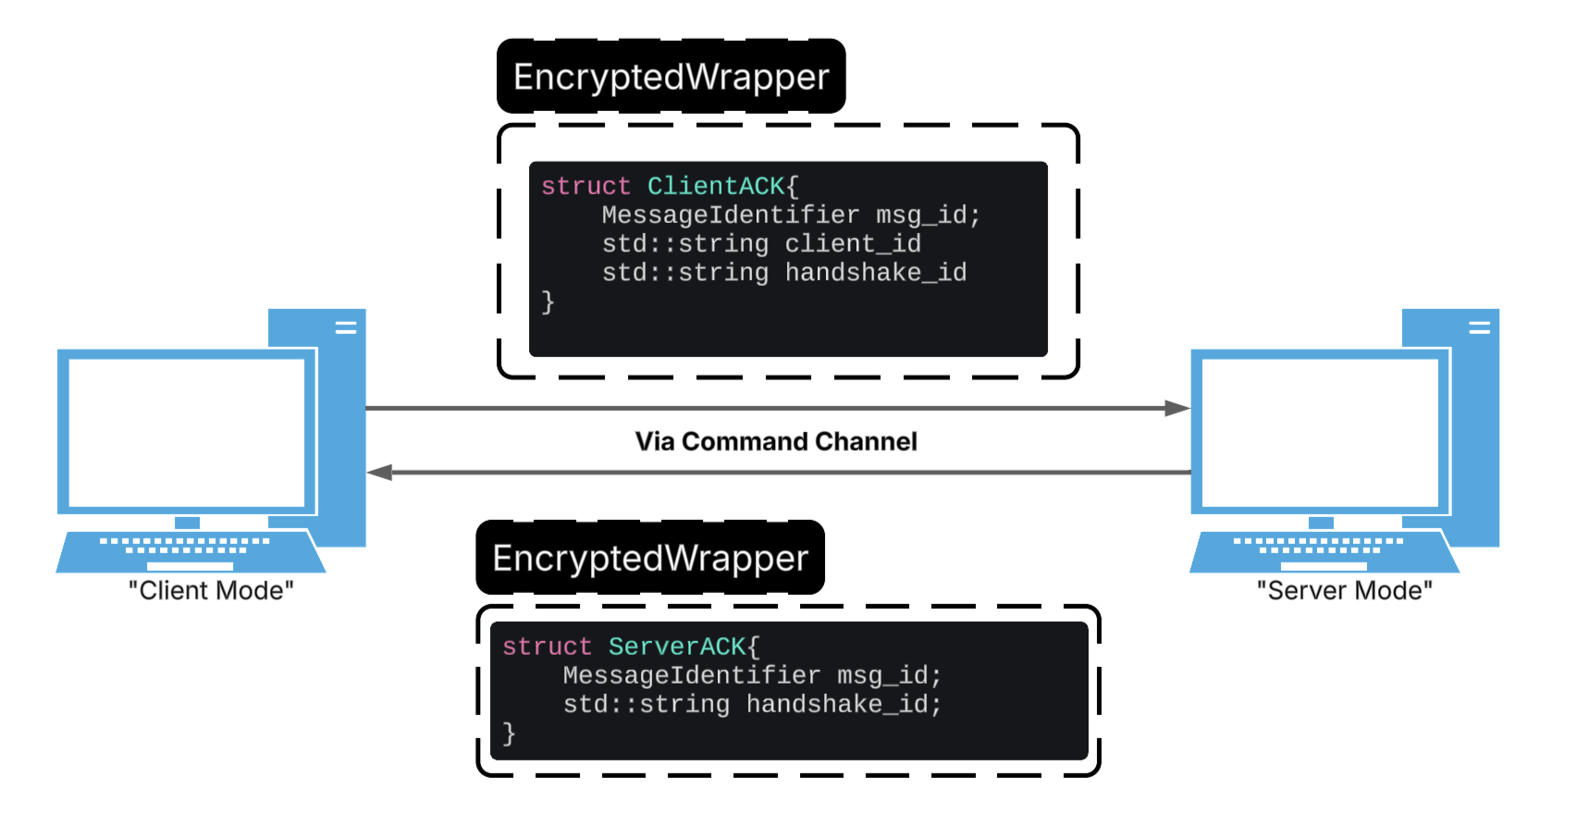
Systemdesign - Protokoll
Session Handshake
Variablennamen sind z.T verkürzt!

Slide 15
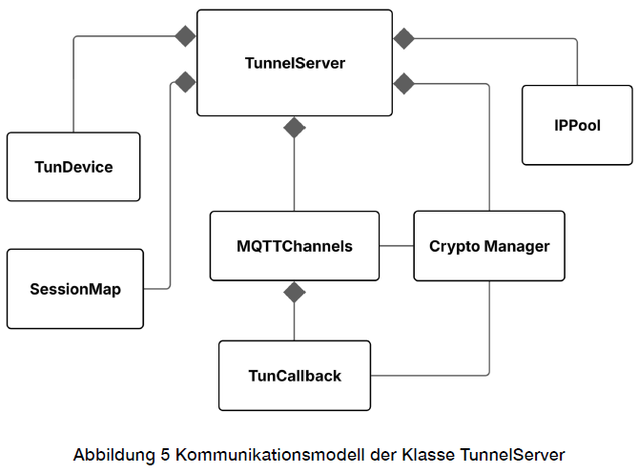
Systemdesign - Architektur

Slide 16
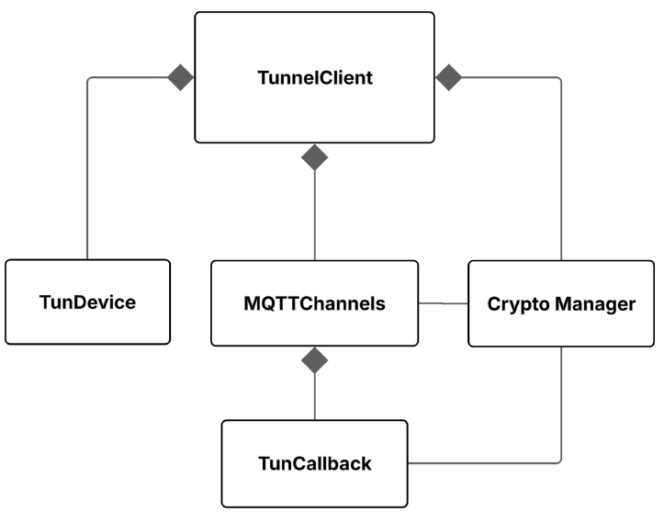
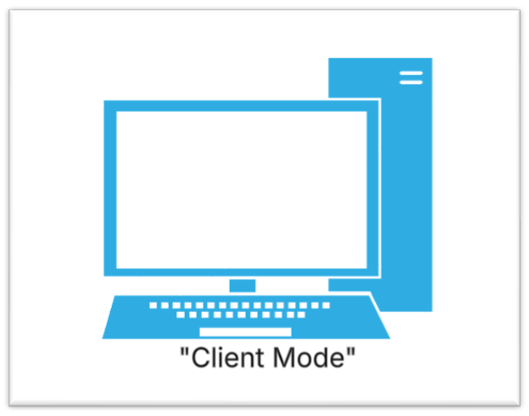
Systemdesign - Architektur

Slide 17
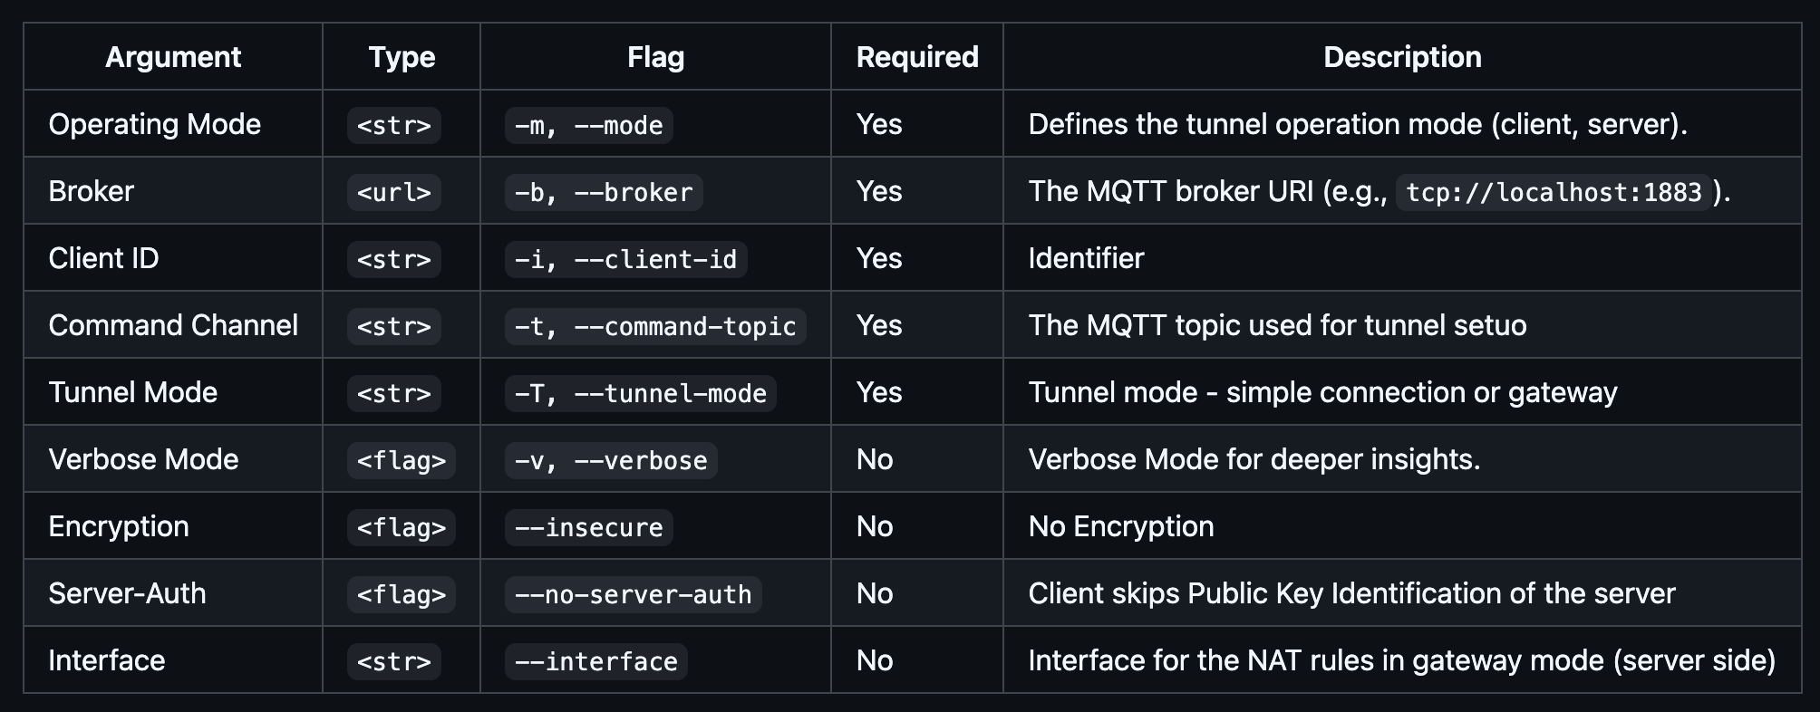
Softwareaufruf -Argument List

Slide 18
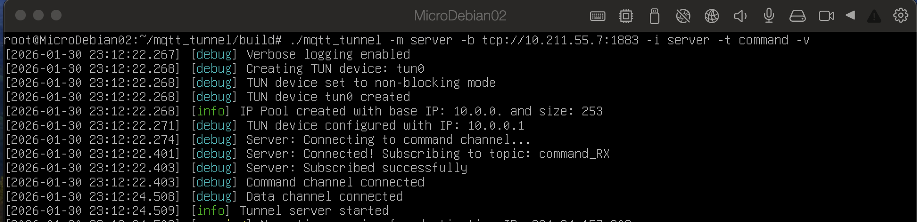
Softwareaufruf – Server Start

Slide 19
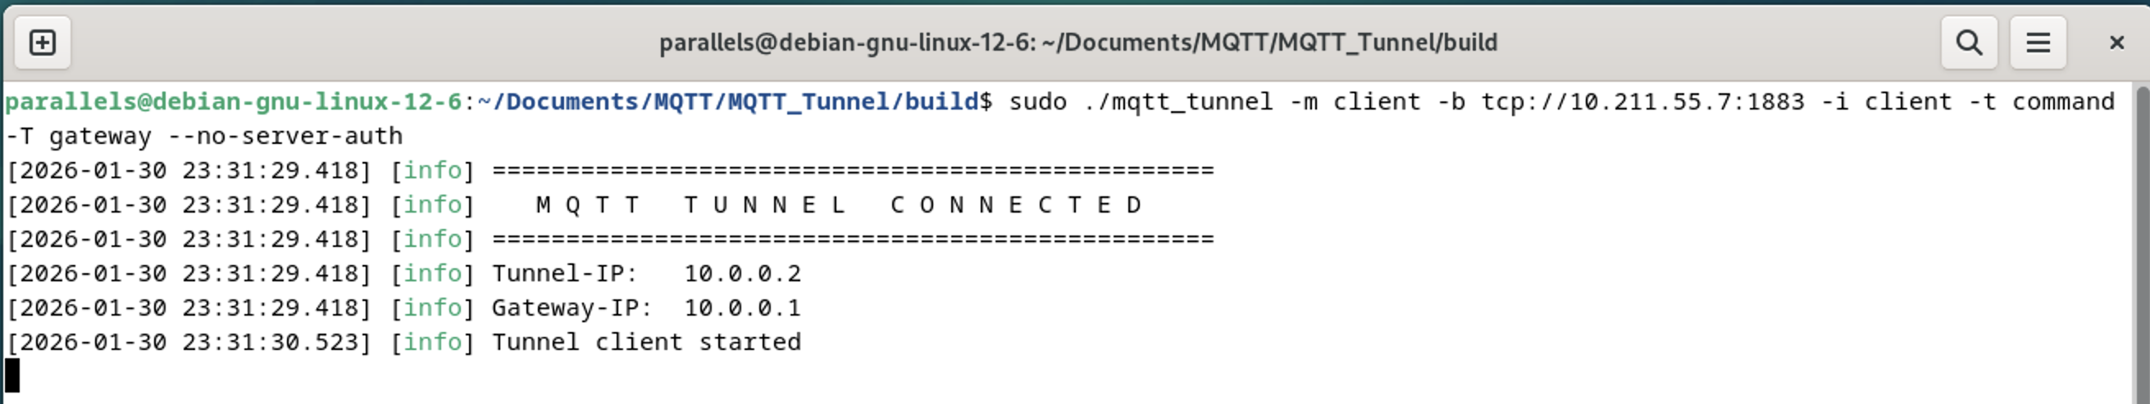
Softwareaufruf – Client Connect

Slide 20
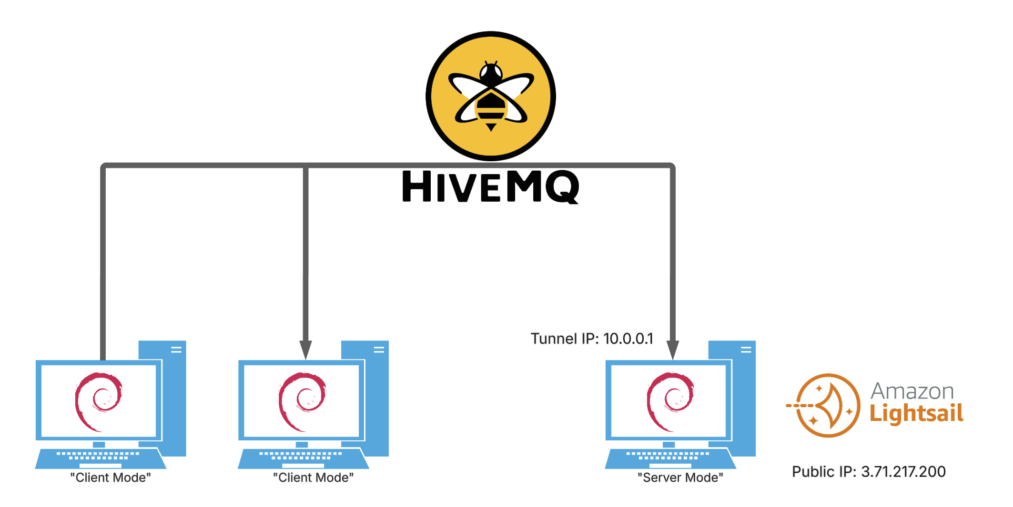
Softwareaufruf – Live Beispiele
Beispiel A

Slide 21
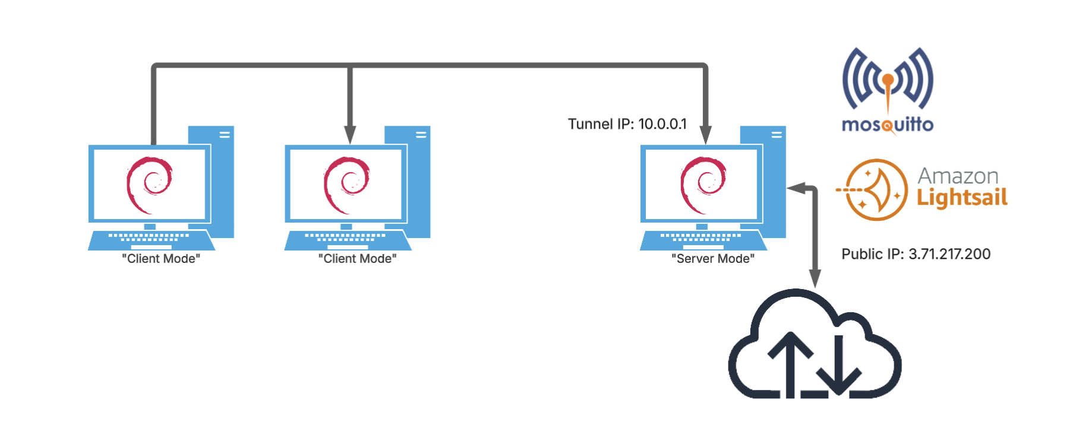
Softwareaufruf – Live Beispiele
Beispiel B

Slide 22
Testszenarien
Tests und Analyse
Funktionale Tests des MQTT-Tunnels
Performance- und Latenzmessungen
Vergleich
Baseline (ohne Verschlüsselung)
Secure (mit Ende-zu-Ende-Verschlüsselung)
Testumgebung
Tunnel-Client und Tunnel-Server auf getrennten VMs
Kommunikation ausschließlich über MQTT-Broker
IP-Verkehr über virtuelles TUN-Interface (tun0)
Analyse mittels tcpdump
Notes:
In diesem Teil geht es um die Tests des entwickelten MQTT-Tunnels. Zuerst haben wir überprüft, ob der Tunnel funktional korrekt arbeitet, also ob IP-Kommunikation grundsätzlich möglich ist. Anschließend haben wir Performance- und Latenztests durchgeführt und dabei jeweils den unverschlüsselten Baseline-Betrieb mit dem verschlüsselten Secure-Betrieb verglichen. Alle Tests wurden in einer kontrollierten Umgebung mit zwei virtuellen Maschinen und einem MQTT-Broker durchgeführt.

Slide 23
Funktionale Tests (Test 1)
Test 1: Erreichbarkeit über den Tunnel
Ziel:
Überprüfung der grundlegenden Tunnel-Funktion
Vorgehen:
ICMP-Ping vom Tunnel-Client zur Tunnel-IP des Servers
Ergebnis:
ICMP-Pakete werden korrekt über den Tunnel übertragen
Tunnel ist funktionsfähig auf IP-Ebene
Ping 10.0.0.1
Notes:
Der erste Test prüft ausschließlich die Erreichbarkeit über den Tunnel. Dazu wurde ein ICMP-Ping vom Tunnel-Client zur Tunnel-IP des Servers gesendet. Wichtig ist hier: Der Ping läuft nicht über das physische Netzwerk, sondern über das virtuelle TUN-Interface. Der erfolgreiche Ping zeigt, dass IP-Pakete korrekt durch den Tunnel transportiert werden.

Slide 24
Funktionale Tests (Test 2)
Test 2: TCP-Kommunikation über den Tunnel
Ziel:
Überprüfung transparenter TCP-Kommunikation
Vorgehen:
TCP-Listener auf dem Server (netcat)
Aufbau einer TCP-Verbindung über den Tunnel
Übertragung einer Testnachricht
Ergebnis:
TCP-Verbindung erfolgreich
Nutzdaten werden korrekt übertragen
nc -I -p 12345
printf '%s\n' 'TESTNACHRICHT' | nc 10.0.0.1 12345
Notes:
Im zweiten funktionalen Test wurde geprüft, ob TCP-Verbindungen transparent über den Tunnel funktionieren. Dazu wurde auf dem Server ein TCP-Listener mit netcat gestartet und vom Client eine Verbindung über die Tunnel-IP aufgebaut. Die gesendete Testnachricht kam korrekt beim Server an. Dieser Test zeigt, dass nicht nur ICMP, sondern auch zustandsbehaftete TCP-Verbindungen zuverlässig über den Tunnel laufen.

Slide 25
Performance & Latenz (Überblick)
Messwerkzeug:
iperf3
Untersuchte Metriken:
TCP-Durchsatz
UDP-Durchsatz
Jitter
Paketverlust
Vergleich:
Baseline
Secure
Notes:
Für die Performance-Analyse wurde das Werkzeug iperf3 verwendet. Untersucht wurden TCP- und UDP-Durchsatz sowie Jitter und Paketverlust. Alle Messungen wurden über das TUN-Interface durchgeführt. Zusätzlich haben wir Vergleichsmessungen ohne Tunnel im Host-Only-Netzwerk durchgeführt, um eine Referenz zu haben.

Slide 26
TCP-Durchsatz
Interpretation:
Verschlüsselung verursacht moderaten Overhead
Durchsatz primär durch MQTT-Transport limitiert
Notes:
Hier sieht man den gemessenen TCP-Durchsatz über den Tunnel. Im Baseline-Betrieb, also ohne Verschlüsselung, lag der Durchsatz im Client-zu-Server-Betrieb bei etwa 8 bis 8,7 Mbit/s. Mit aktivierter Verschlüsselung sank der Durchsatz auf etwa 5,7 bis 6,7 Mbit/s. In der Reverse-Richtung lagen beide Modi bei etwa 2,6 Mbit/s.
Zum Vergleich: Ohne Tunnel, also direkt über das Host-Only-Netzwerk, wurden TCP-Durchsätze von etwa 2,6 bis 2,7 Gbit/s gemessen. Dieser starke Unterschied zeigt, dass der Durchsatz nicht durch das Netzwerk selbst, sondern durch das MQTT-basierte Tunnelkonzept begrenzt wird.

Slide 27
TCP-Durchsatz
Zielrate | Modus | Paketverlust | Jitter
1 Mbit | Baseline | 0 % | ~ 1 ms
1 Mbit | Secure | 0 % | ~ 1 ms
5 Mbit | Baseline | 0 % | ~ 2 ms
5 Mbit | Secure | 0 % | ~ 2 ms
10 Mbit | Baseline | ~ 38 % | ~ 0,7 ms
10 Mbit | Secure | ~ 23 % | ~ 1 ms
Interpretation:
Verschlüsselung verursacht moderaten Overhead
Durchsatz primär durch MQTT-Transport limitiert
Notes:
Bei den UDP-Tests wurden verschiedene Zielraten getestet. Bis 5 Mbit/s traten weder im Baseline- noch im Secure-Betrieb Paketverluste auf. Der gemessene Jitter lag dabei im Bereich von etwa 1 bis 2 Millisekunden.
Jitter beschreibt die zeitliche Schwankung zwischen ankommenden Paketen. Ein niedriger Jitter bedeutet eine gleichmäßige Übertragung, ein hoher Jitter weist auf Verzögerungsschwankungen hin.
Bei einer Zielrate von 10 Mbit/s kam es zu deutlichem Paketverlust: etwa 38 % im Baseline-Betrieb und etwa 23 % im Secure-Betrieb. Diese Verluste traten also unabhängig von der Verschlüsselung auf und sind auf die hohe Nachrichtenrate und den MQTT-Overhead zurückzuführen.

Slide 28
Einordnung der Ergebnisse
Einordnung:
Tunnel funktioniert korrekt für ICMP, TCP und UDP
Performance deutlich geringer als natives Netzwerk
Hauptlimitierung:
MQTT-Overhead
Hohe Nachrichtenfrequenz
Verschlüsselung:
Messbarer, aber nicht dominanter Einfluss
Fazit:
Geeignet für:
Geringe bis mittlere Datenraten
Szenarien mit Fokus auf Kapselung und Tarnung
Nicht geeignet für Hochdurchsatz-Anforderungen
Notes:
Zusammenfassend zeigen die Tests, dass der Tunnel funktional korrekt arbeitet und sowohl ICMP, TCP als auch UDP unterstützt. Die Performance liegt jedoch deutlich unter der nativen Netzwerkleistung. Der Hauptlimitierungsfaktor ist nicht die Verschlüsselung, sondern das MQTT-Transportmodell, bei dem jedes IP-Paket in einzelne MQTT-Nachrichten gekapselt wird.
Der Tunnel eignet sich daher vor allem für Szenarien mit geringen bis mittleren Datenraten oder speziellen Anforderungen an Kapselung und Sichtbarkeit, weniger für Hochdurchsatz-Anwendungen.

Slide 29
Fazit
MQTT eignet sich als Tunnel für beliebigen Layer 3 Traffic
Implementierung mitunter komplex
Wechselwirkung mit Routingtabelle herausfordernd
Packet Splitting als mögliche Ursache für Latenz => ggf. dedizierte Segmentation Logik als Lösung
Codebase benötigt Refactoring
Tunnel sollte noch weiter stabilisiert werden

Slide 30
Bei Fragen, fragen

Slide 31
Quellen
https://docs.oracle.com/cd/A97335_02/apps.102/a83722/overvie3.htm#1014532
https://www.ibm.com/docs/en/app-connect/11.0.0?topic=corba-common-object-request-broker-architecture
https://refubium.fu-berlin.de/bitstream/handle/fub188/4102/12_chap12.pdf
https://learn.microsoK.com/de-de/dotnet/standard/naLve-interop/type-marshalling
https://www-ois-com.translate.goog/index.php/about-corba/? _x_tr_sl=en&_x_tr_tl=de&_x_tr_hl=de&_x_tr_pto=sge#:~:text=CORBA%20is%20the%20world's%20leading,programm ing%20languages%2C%20and%20operating%20systems.
https://www.elpassion.com/de/glossary/what-is-common-object-request-broker-architecture-corba#:~: text=Eine%20der%20Hauptfunktionen%20von%20CORBA%20(%20Common,zwischen%20verschiedenen%2 0Plattformen%20und%20Programmiersprachen%20zu%20unterst%C3%BCtzen.
https://www.omg.org/corba/faq.htm
https://hilfe.comarch.de/cee/index.php/documentation/corba-schnittstelle/
https://www.arl.wustl.edu/PublicaLons/2000-04/comp00fgk.pdf
https://umu.diva-portal.org/smash/get/diva2:1987951/FULLTEXT01.pdf
https://docs.oasis-open.org/mq$/mq$/v5.0/mq$-v5.0.html
https://iot.telekom.com/de/blog/mq$-protokoll-funkLonsweise-anwendungen-und-vorteile-im-iot
https://www.opc-router.de/was-ist-mq$/
https://aws-amazon-com.translate.goog/what-is/mq$/? _x_tr_sl=en&_x_tr_tl=de&_x_tr_hl=de&_x_tr_pto=sge#:~:text=Smart%20sensors%2C%20wearables%2C%20and%20oth er,can%20communicate%20IoT%20data%20efficiently.
https://www.all-electronics.de/automaLsierung/basiswissen-mq$-was-kann-das-iot-kommunikaLons-protokoll/ 700581#:~:text=Antwort%205:%20MQTT%20verwendet%20QoS%2DModi%2C%20um%20die,QoS%2DStufen: %200%2C%201%20und%202%2C%20die%20verschiedene
https://www.pubnub.com/blog/what-is-mq$-use-cases/
https://www.ibm.com/docs/de/ibm-mq/9.3.x?topic=overview-mq-telemetry-transport-protocol
http://www.bbs-1.de/bbs1/umat/netze/netz8.html
https://www.kernel.org/doc/html/latest/networking/tuntap.html
https://www.researchgate.net/publicaLon/317391853_IoT_real_Lme_data_acquisiLon_using_MQTT_protocol
EvaluaLon of MQTT Bridge Architectures in a Cross-OrganizaLonal Context von Keila Lima, Tosin Daniel Oyetoyan, Rogardt Heldal, Wilhelm Hasselbring aus 01/2025
https://www.emqx.com/en/blog/mq$5-new-features-payload-format-indicator-and-content-type
https://mymq$.app/de/mq$-qos-levels
https://phoenixnap.de/Glossar/Idle-Bedeutung

